Slide 1
Velké Meziříčí, 22. – 25. srpna 016

Slide 2
Omluva
Informace k programu
Oznámení o semináři Předseminární brožura
Exkurze, společenský večer
Prodej knihy Fyzika (HRV) - úterý
Wi-Fi: GVM1, klíč: wifigvm1,
počítač ve sborovně,…

Slide 3
Informace k programu
56 přihlášených účastníků, mezi nimi žáci GVM,
9 kolegů z Jarošky
název:
Gymnázium Brno, tř. Kapitána Jaroše,
příspěvková organizace
adresa: tř. Kpt. Jaroše 1829/14, 658 70 Brno

Slide 4
Jaký je smysl či účel našich seminářů ?
Pohled do historie
Setkávání lidí, kteří
považují matematiku a fyziku (přírodní vědy) za součást kultury lidstva
vidí hlavní význam přírodních věd v poznávání přírody (vesmíru)
uvědomují si vztah matematiky a přírodních věd k technice,
k filosofii, historii a k dalším společenským vědám
rádi se vidí navzájem
o získané poznatky se dělí se svými žáky a snaží se to dělat
co nejlépe (pedagogická a školská tematika, badatelsky
orientovaná výuka, …)

Slide 6
Co ale patří do nashromážděného vědění a moudrosti lidstva – co patří do všeobecného vzdělání ?
Jistě tam patří např. přehled literatury (jak podrobný?), znalost ČJ a jiných jazyků, poznatky z matematiky a přírodních věd, z techniky,
z historie, z filosofie, z politických a právních systémů apod.
Je vhodné, aby žáci gymnázia byli seznámeni např. s principem PET či s nedávnou registrací gravitačních vln?
Mají vědět, co je to epizeuxis?

Slide 7
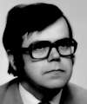
Vzdělávání je předávání tradic. Vzdělanost není kumulace použitelných informací, vzdělanost je především opak povrchnosti, sebejistoty a konzumní plytkosti. Vede k hlubšímu vhledu a k moudrosti. Dává životu určitou kvalitu, ano, i kvalitu přiznaných nevědění.
Prof. O. A. Funda

Slide 8
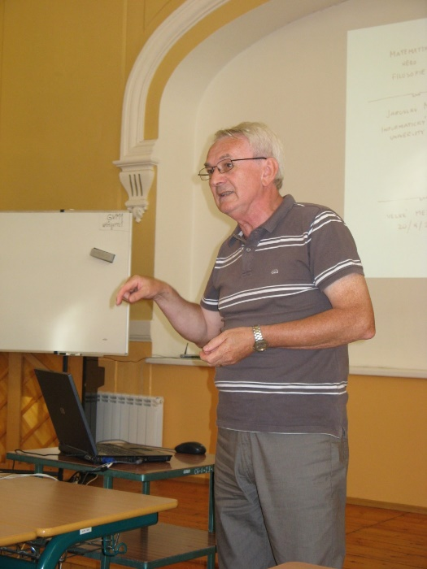
Dag Hrubý
… A nejde jen o počty. Má blízko (matematika) k filosofii, logice, hudbě, historii, umění a dobrý učitel toho umí využít. Rozhodně není nutné v každé hodině počítat. Já chápu matematiku spíše jako jazyk, který má velké možnosti popsat možná všechnu vědu.
Matematika a fyzika ve škole
(1. seminář 23. – 25. srpna 2017, Jevíčko)?

